Slide 1
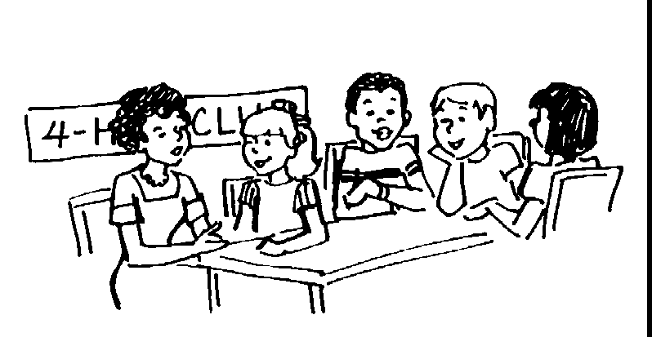
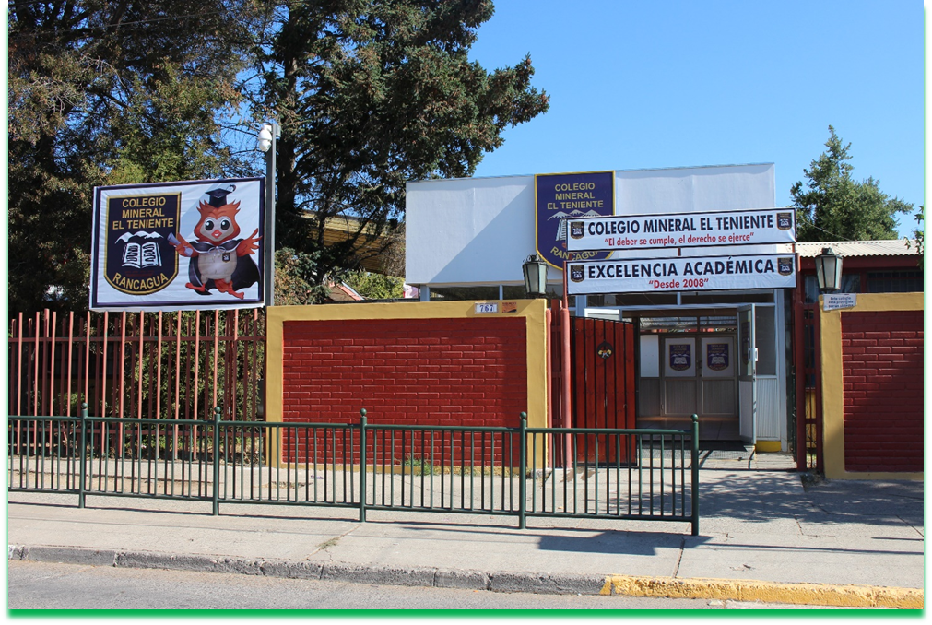
RELIGIÓN
CLASE N° 8
Profesora: Marcela Banda a.

Slide 2
Objetivo: Ilustrar imagen sobre el valor de la Honestidad, a través de un cuento.

Slide 3
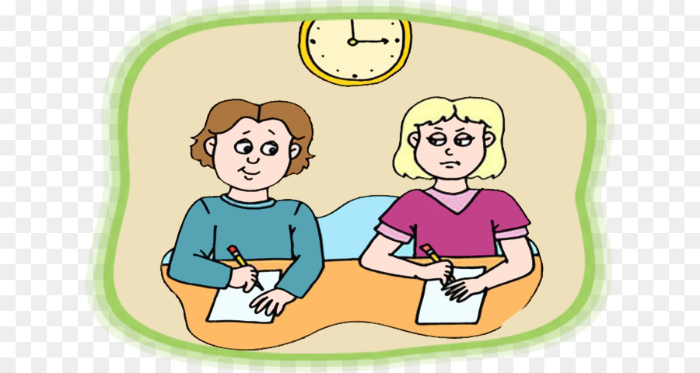
En esta guía N° 0 deberás:
Leer
Escribir
Ilustrar
Observar
Comprender

Slide 4
https://www.youtube.com/watch?v=f5xaihYUDrg

